Slide 1
당근마켓 + 경매장
(세부 ver.1)

Slide 2
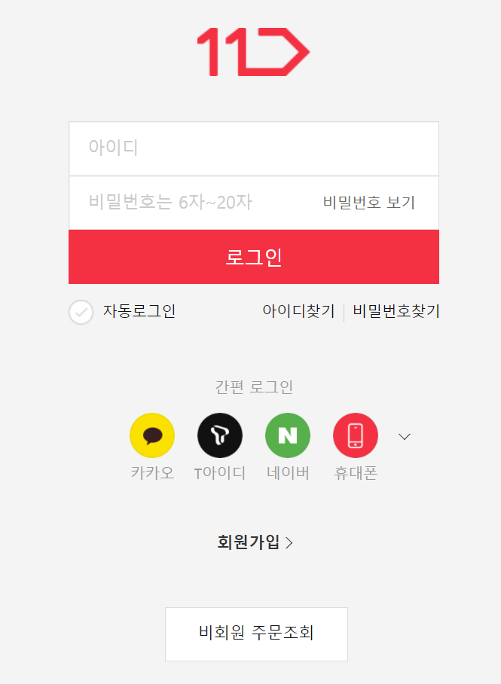
로그인 페이지
Notes:
- 상단 이미지
- 간편로그인(시간될때)
자동로그인 X
아이디찾기 O / 비밀번호찾기 O
회원가입 O
비회원 주문조회 X

Slide 3
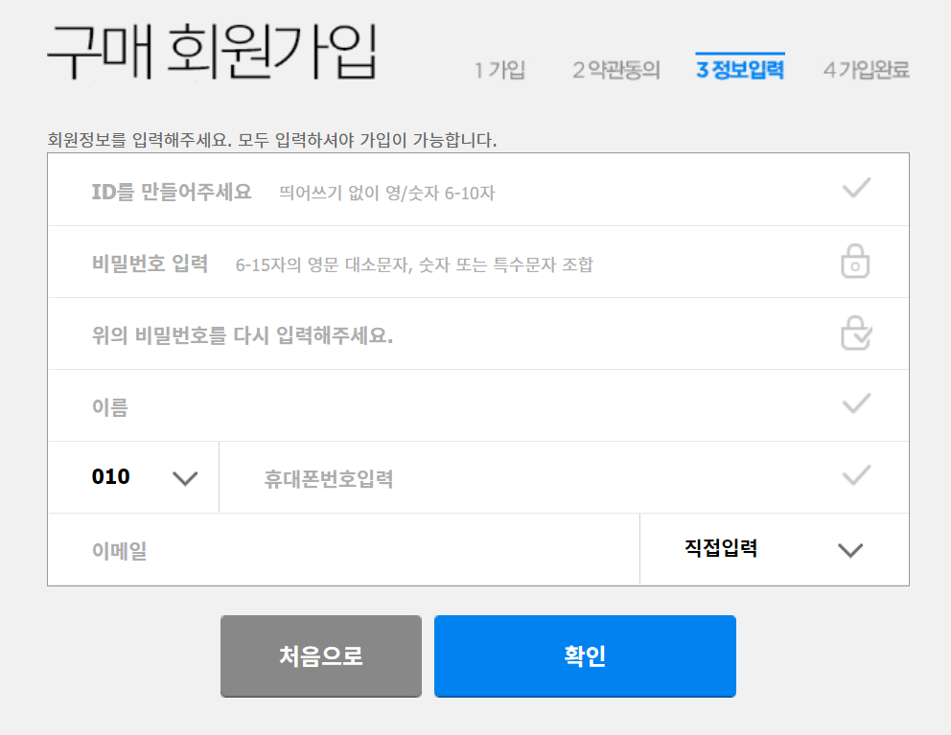
회원가입 페이지
Notes:
- 입력 정보 : ID / PW / PW 확인 / 전화번호 / 이메일(이메일인증(가능하다면추가)) / 이름
처음으로 O / 확인 O

Slide 4
회원가입이 완료되었습니다.

Slide 5
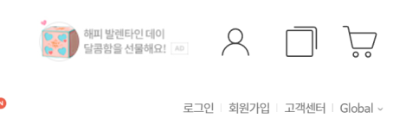

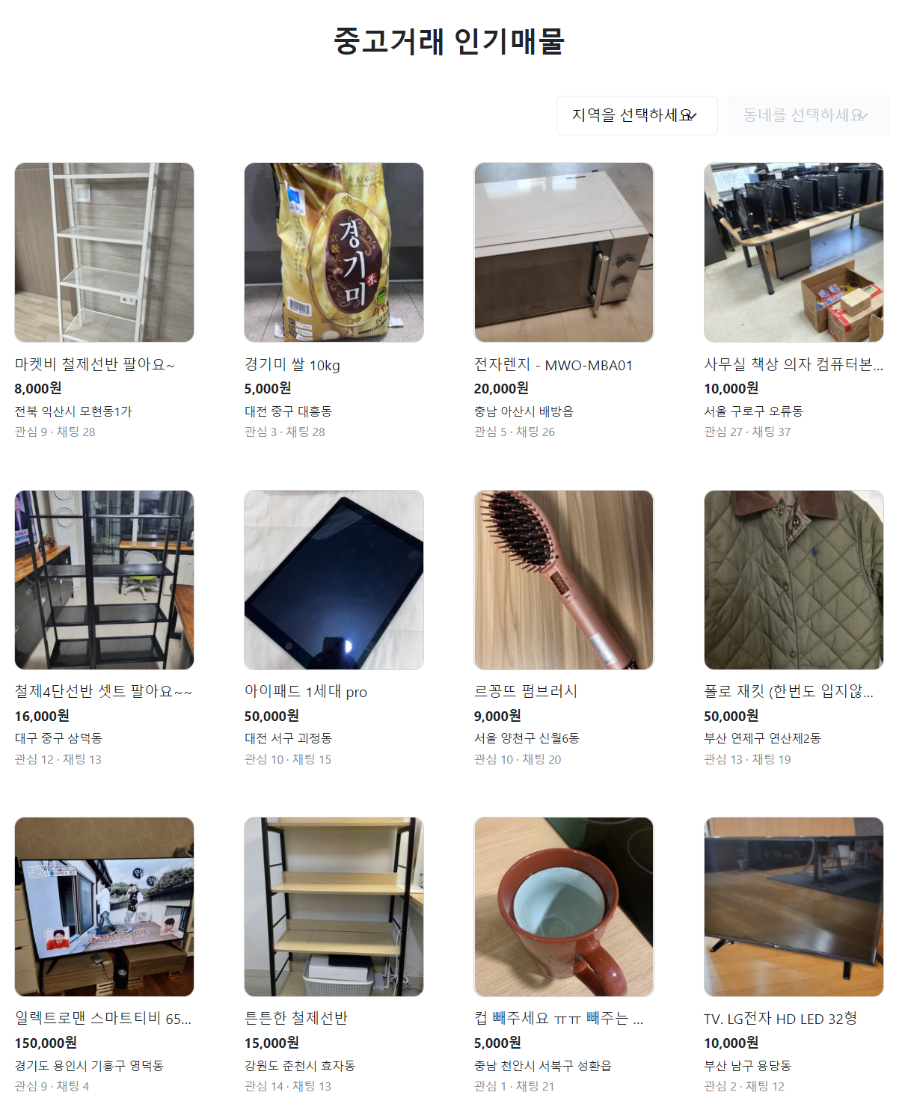
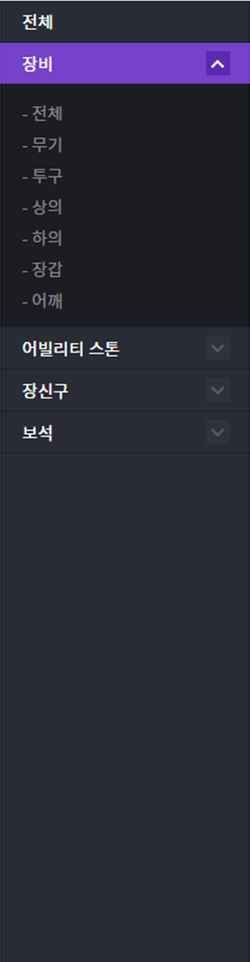
상품 페이지(메인)
더보기 OR
< 1 2 3 4 5 6 7 8 9 >
Notes:
가격 => 경매가/경매시간(경매종료시간)
지역정보 X
관심 O / 문의(시간남을때) : 시그널R
상단에 내정보/로그인/관심목록

Slide 6
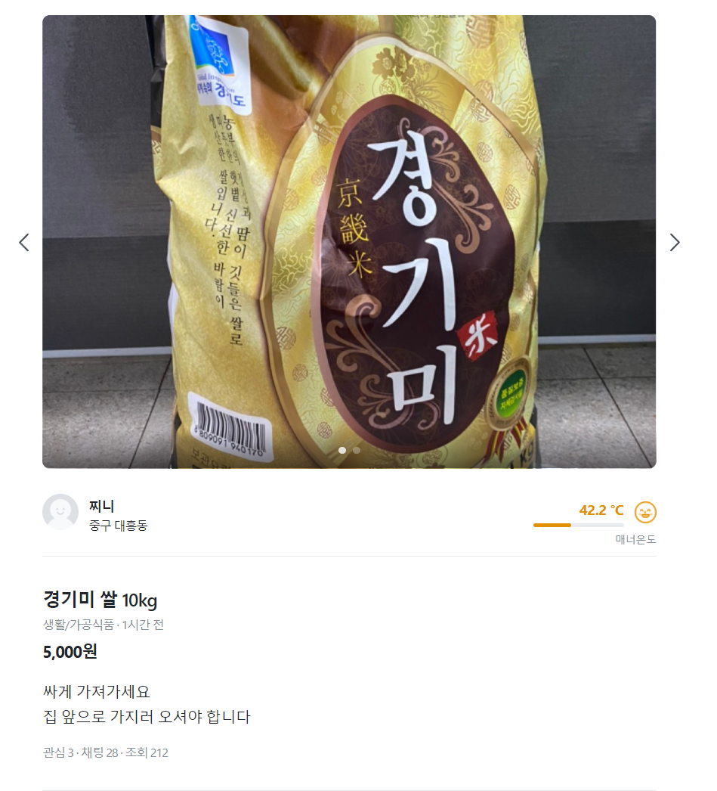
상품 상세 페이지
입찰하기
문의하기
Notes:
아이디 O / 지역정보 X
매너온도 => 등급(시간남으면…)
제목 O / 경매가 O / 경매남은시간 O
상품설명 O
문의하기(시간남으면…)

Slide 7
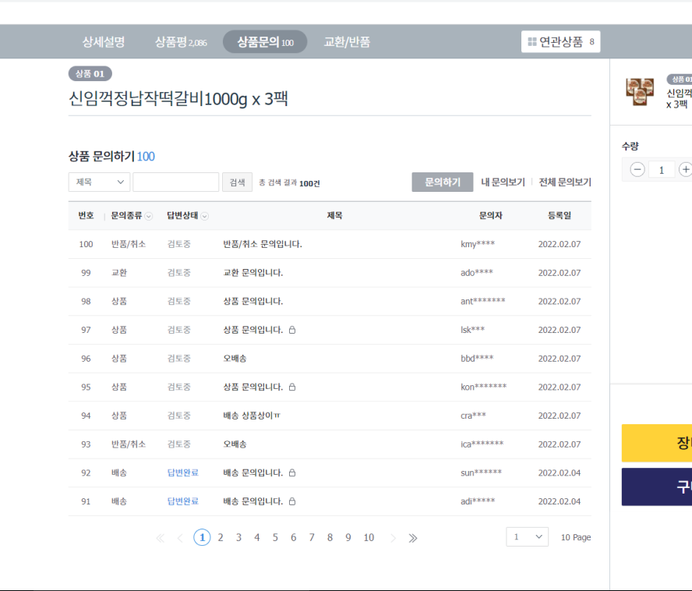
문의 게시판

Slide 8
여기까지 세부기획 ver.1

Slide 9
상품 & 경매 등록 페이지

Slide 10
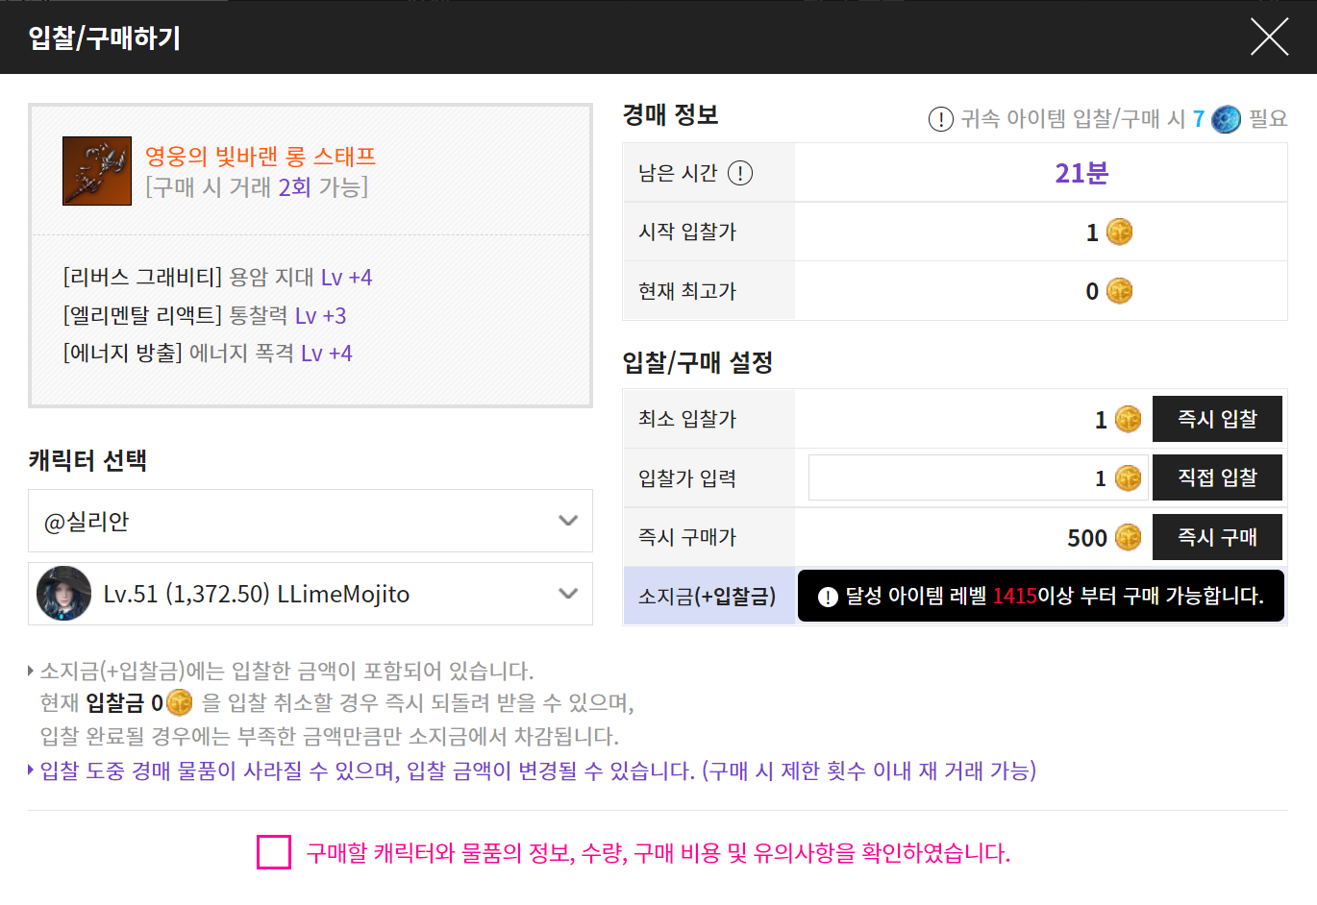
경매 입찰 페이지(팝업)

Slide 11
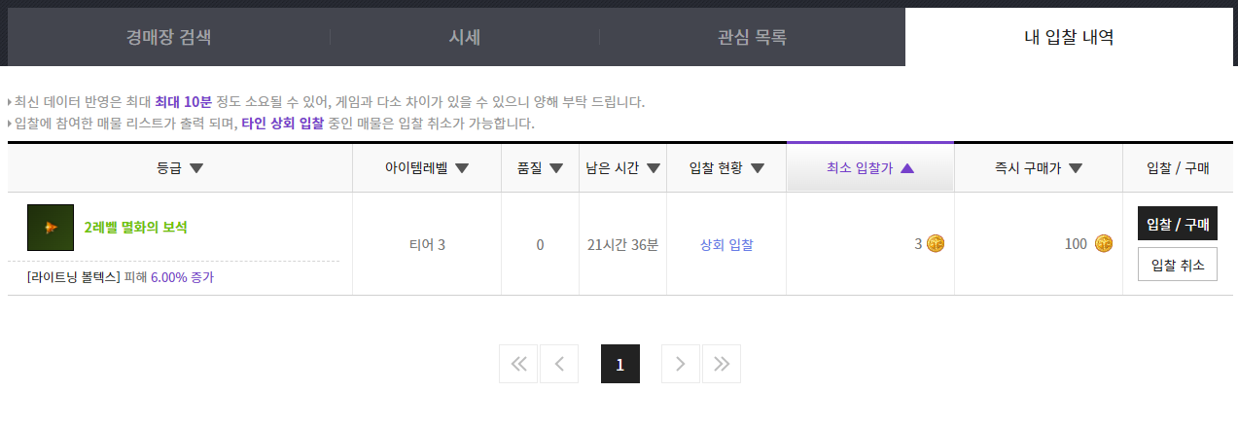
경매 판매 진행중 페이지
등록 취소

Slide 12
경매 입찰 진행중 페이지

Slide 13
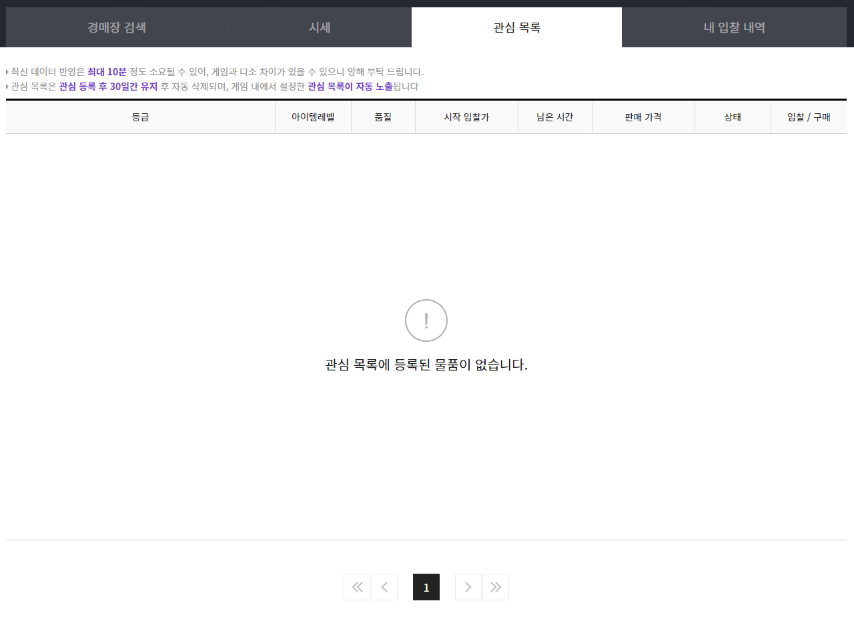
경매 관심 목록 페이지

Slide 14
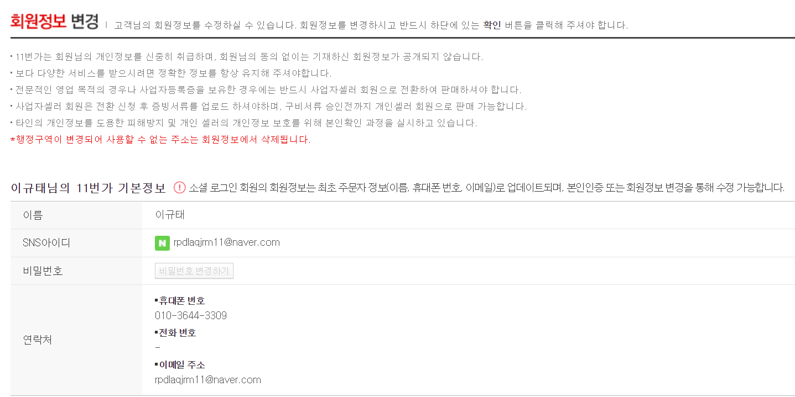
내정보 수정 페이지

Slide 15
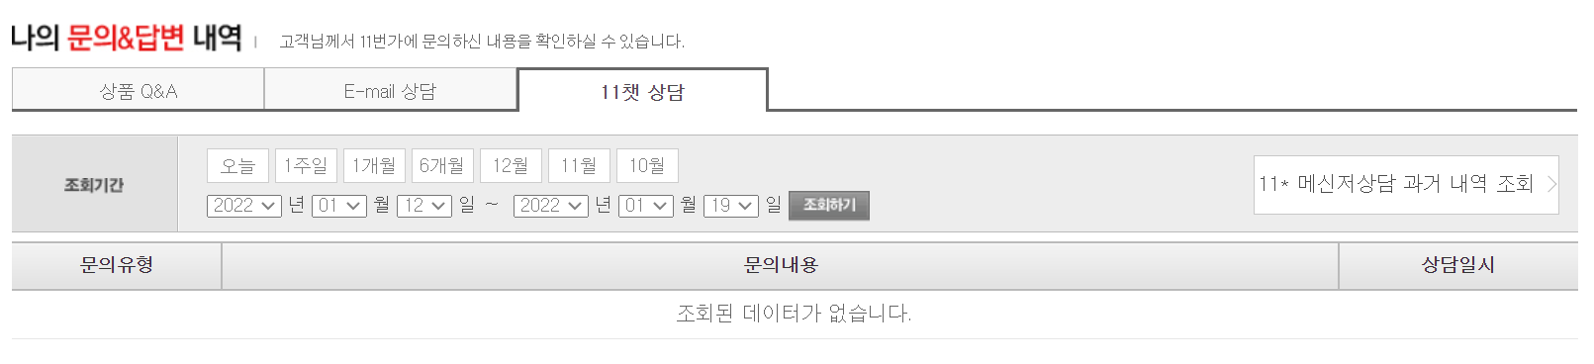
판매자 or 경매자와 채팅 페이지(또는 메시지)

Slide 16
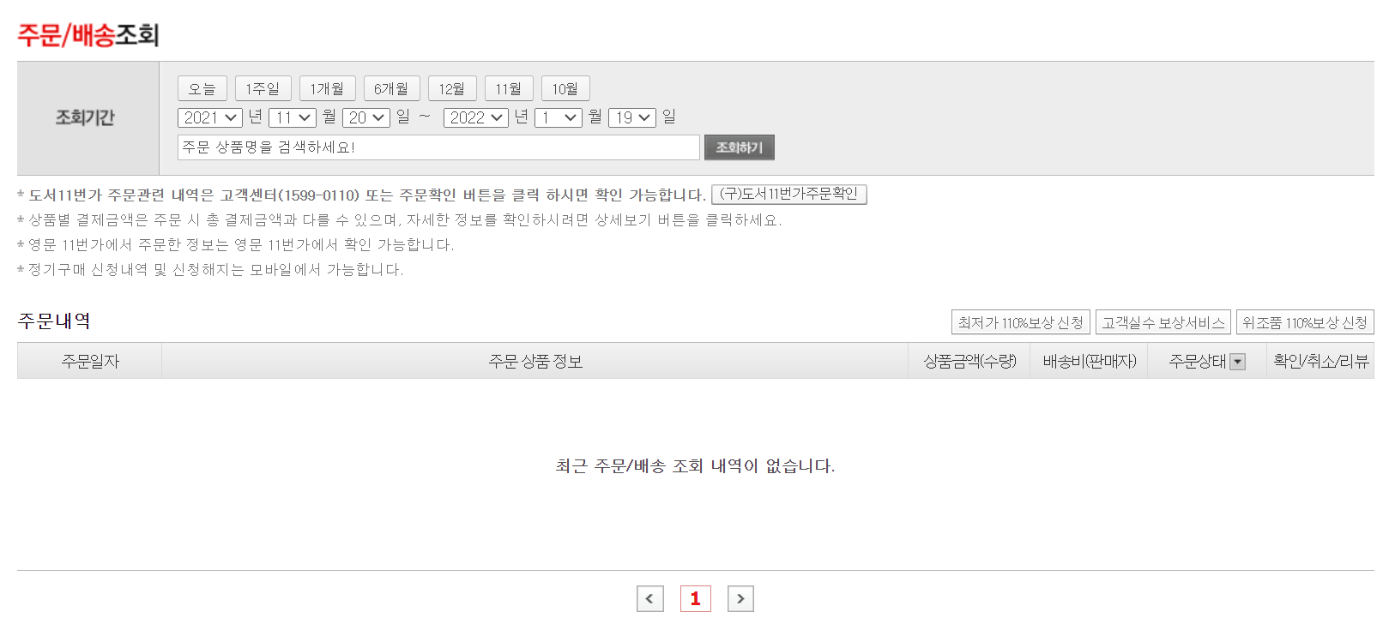
거래내역 페이지

Slide 17
끝

